Slide 1

Khoa học
Từ tuổi vị thành niên đến tuổi già
GV: Đỗ Thị Kiều Hoa
Lớp 5A5

Slide 2
KHỞI ĐỘNG
Câu 1: Nêu các giai đoạn phát triển của con người từ lúc mới sinh đến tuổi dậy thì.
Câu 2: Tại sao nói tuổi dậy thì có tầm quan trọng đặc biệt đối với cuộc đới của mỗi con người ?

Slide 3
Khám phá

Slide 4

BÀI 7
TỪ TUỔI VỊ THÀNH NIÊN ĐẾN TUỔI GIÀ

Slide 5
YÊU CẦU CẦN ĐẠT
Nêu một số đặc điểm chung của tuổi vị thành niên, tuổi trưởng thành, tuổi già.
Xác định bản thân HS đang ở vào giai đoạn nào của cuộc đời.
Notes:
Sau bài học, chúng mình cần đạt được những mục tiêu nào?

Slide 6

Từ tuổi vị thành niên đến tuổi già con người được chia thành những giai đoạn phát triển nào? Những giai đoạn đó có đặc điểm gì nổi bật?

Slide 7
Hoạt động 1: Đặc điểm của con người ở từng giai đoạn.
Thảo luận nhóm: Đọc các thông tin và quan sát hình vẽ trang 16,17 SGK, rồi hoàn thành bảng sau:
Giai đoạn | Hình | Đặc điểm nổi bật
Tuổi vị thành niên
Tuổi trưởng thành
Tuổi già

Slide 8
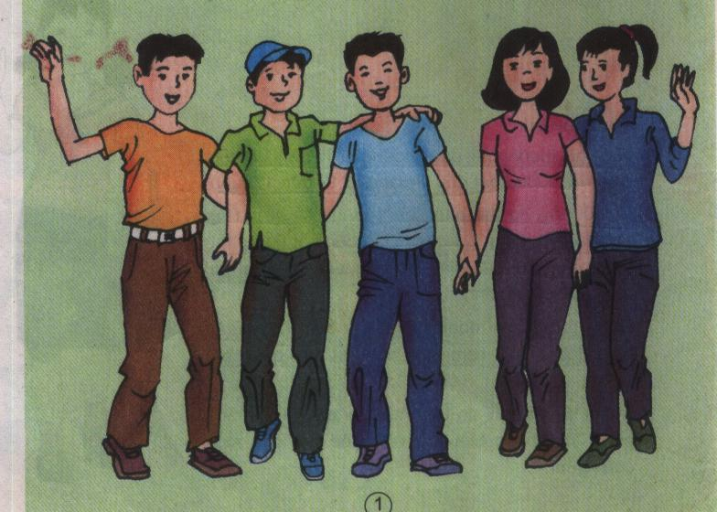
Giai đoạn | Đặc điểm nổi bật
Tuổi vị thành niên (từ 10 đến 19 tuổi) | Giai đoạn chuyển tiếp từ trẻ con thành người lớn. Ở tuổi này có sự phát triển mạnh mẽ về thể chất, tinh thần và mối quan hệ với bạn bè, xã hội.
Hình 1

Slide 9
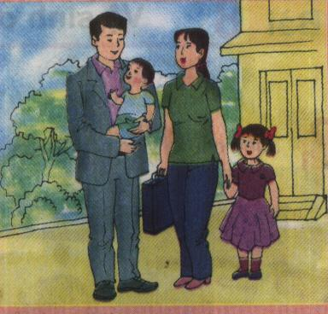
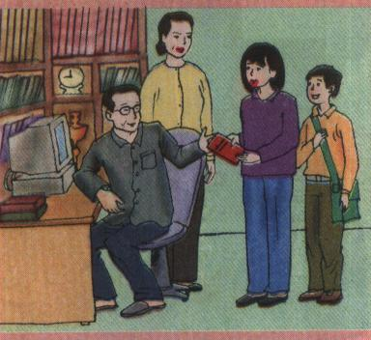
Giai đoạn | Đặc điểm nổi bật
Tuổi trưởng thành (từ 20 đến 60 hoặc 65 tuổi) | Tuổi trưởng thành được đánh dấu bằng sự phát triển cả về mặt sinh học và xã hội.
Hình 2
Hình 3

Slide 10
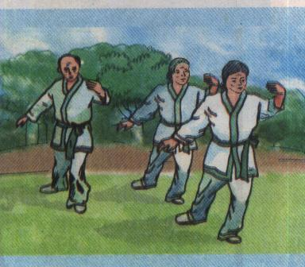
Giai đoạn | Đặc điểm nổi bật
Tuổi già (từ 60 hoặc 65 tuổi trở lên) | Ở tuổi này cơ thể dần suy yếu, chức năng hoạt động của các cơ quan giảm dần. Tuy nhiên những người cao tuổi có thể kéo dài tuổi thọ bằng sự rèn luyện thân thể, sống điều độ và tham gia các hoạt động xã hội.
Hình 4

Slide 11
Giai đoạn | Đặc điểm nổi bật
Tuổi vị thành niên | Giai đoạn chuyển tiếp từ trẻ con thành người lớn. Ở tuổi này có sự phát triển mạnh mẽ về thể chất, tinh thần và mối quan hệ với bạn bè, xã hội.
Tuổi trưởng thành | Tuổi trưởng thành được đánh dấu bằng sự phát triển cả về mặt sinh học và xã hội.
Tuổi già | Ở tuổi này cơ thể dần suy yếu, chức năng hoạt động của các cơ quan giảm dần. Tuy nhiên những người cao tuổi có thể kéo dài tuổi thọ bằng sự rèn luyện thân thể, sống điều độ và tham gia các hoạt động xã hội.
Notes:
? các con đang ở độ tuổi nào? bố mẹ? ông bà?

Slide 12
- Em đang ở vào giai đoạn nào của cuộc đời?
+ Các em đang ở giai đoạn đầu của tuổi vị thành niên.
Biết được chúng ta đang ở vào giai đoạn nào của cuộc đời có lợi gì?
+ Biết được chúng ta đang ở vào giai đoạn nào của cuộc đời sẽ giúp chúng ta hình dung được sự phát triển của cơ thể về thể chất, tinh thần và mối quan hệ xã hội sẽ diễn ra như thế nào. Từ đó, chúng ta sẵn sàng đón nhận mà không sợ hãi, bối rối…đồng thời còn giúp chúng ta có thể tránh được những nhược điểm hoặc sai lầm có thể xảy ra đối với mỗi người ở vào lứa tuổi mình.
Notes:
Tuổi dậy thì nằm trong giai đoạn phát triển nào?

Slide 13
Hoạt động 2: Trò chơi “Ai? Họ đang ở vào giai đoạn nào của cuộc đời?”
Luật chơi: Mỗi nhóm quan sát số lượng ảnh trên màn hình và xác định họ đang ở vào giai đoạn nào của cuộc đời vào cột tương ứng ở phiếu thảo luận.Trong thời gian 5 phút nhóm nào đúng và nhanh nhất là thắng cuộc.
Giai đoạn | Ảnh minh họa
Tuổi vị thành niên
Tuổi trưởng thành
Tuổi già

Slide 14

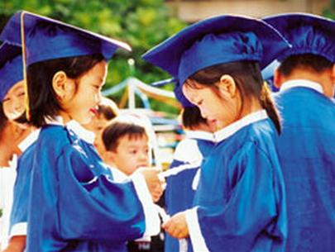
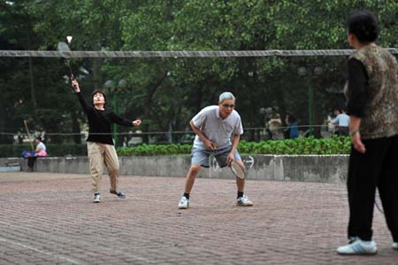



1
2
3
4
5
6

Slide 15

Tuổi vị thành niên | Tuổi trưởng thành | Tuổi già
2
6
1
4
5
3

Slide 16
Thực hành

Slide 17
Câu 1: Hãy nối ý ở cột A với ý ở cột B sao cho phù hợp.
A | B
Tuổi vị thành niên
Tuổi trưởng thành
Tuổi già
1-Đánh dấu sự phát triển cả về mặt sinh học và xã hội. Chịu trách nhiệm với bản thân, gia đình…
2-Cơ thể dần suy yếu, chức năng hoạt động của các cơ quan giảm dần.
3-Giai đoạn chuyển tiếp từ trẻ con thành người lớn.
Câu 2: Chọn ý trả lời đúng nhất. “Tuổi dậy thì nằm trong giai đoạn phát triển nào?”
A- Tuổi trưởng thành
C- Tuổi vị thành niên
B- Tuổi già
C- Tuổi vị thành niên

Slide 18
Vận dụng
Giới thiệu với các bạn về những thành viên trong gia đình bạn và cho biết từng thành viên đang ở vào giai đoạn nào của cuộc đời ?
Em đã làm những gì để chăm sóc ông bà của em ?
CBBS: Vệ sinh tuổi dậy thì

